Slide 1
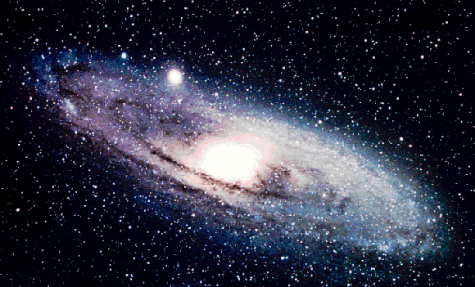
CINEMÁTICA Y DINÁMICA
1-Movimiento rectilíneo uniforme.
2-Movimiento variado.
3-Leyes del movimiento rectilíneo
uniformemente variado.
4-Caída Libre en el Vacío.
5-Tiro Vertical.
6-Movimiento Circular Uniforme.
7-Movimiento armónico simple
CÁTEDRA DE FÍSICA FAUD-UNC

Slide 2
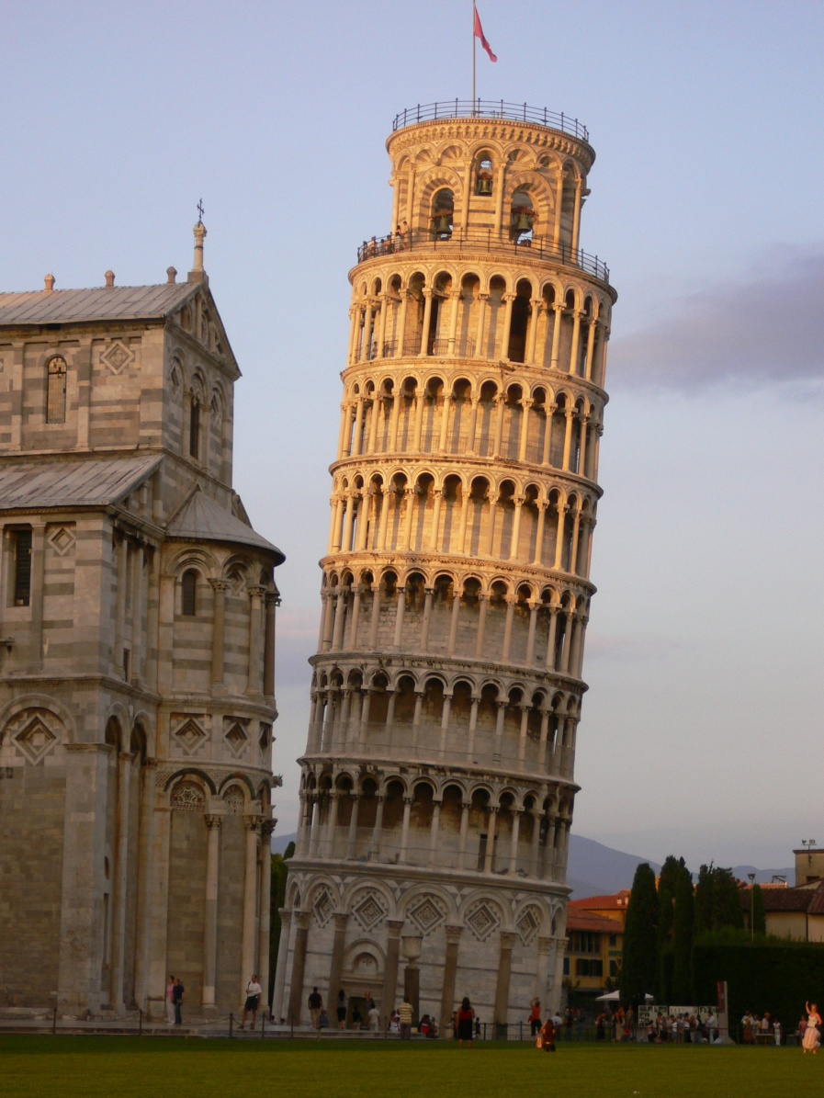
CAIDA LIBRE
CAÍDA LIBRE - M.U.V.
Hasta el siglo XVI se aceptaban las
enseñanzas de Aristóteles, que sostenían que los objetos pesados
caen más rápido que los ligeros.
Sabemos que si soltamos un
martillo y una pluma o una hoja de papel desde una misma altura, el martillo alcanzará primero el piso.
Si arrugamos el papel dándole forma de bola se observa que ambos objetos llegarán al piso casi al mismo tiempo. Fue el célebre italiano Galileo Galilei quien rebatió la concepción de Aristóteles al afirmar que, en ausencia
de resistencia de aire, todos los objetos caen con una misma aceleración uniforme.

Slide 3
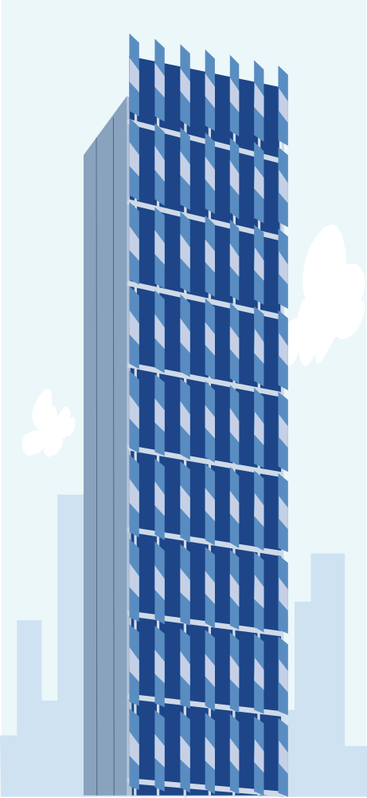

g=ACELERACIÓN DE LA GRAVEDAD
CAÍDA LIBRE - M.U.V.
v_{final} = v_{inicial} + a. Δt
t = 0 s ; v = 0 m/s
t = 1 s ; v = 9,8 m/s
t = 2 s ; v = 19,6 m/s
t = 3 s ; v = 29,4 m/s
t = 4 s ; v = 39,2 m/s

Slide 4
CAÍDA LIBRE - M.U.V.
a = g = Δv = 9,8 m/s = 9,8 m/s²
Δt 1s
Se suele utilizar el valor aproximado
g = 10 m/s²

Slide 5
CAÍDA LIBRE - M.U.V.
Características
Es un M. U.V.
La aceleración es la de la gravedad (9,8 m/s²), que no es uniforme en la Tierra y cambia de planeta en planeta. En el espacio exterior es cero.
El tiempo de caída es independiente del peso del cuerpo, no así de la forma, que genera mayor o menor resistencia al desplazamiento según sea la misma.

Slide 6

CAIDA LIBRE-M.U.V.
SISTEMA DE REFERENCIA
0
ORIGEN ARBITRARIO PUNTO DESDE DONDE CAE EL CUERPO.
EL CUERPO SE VA ACELERANDO AL CAER, LUEGO, LA VELOCIDAD AUMENTA CON UNA ACELERACIÓN CONSTANTE
SENTIDO POSITIVO HACIA ABAJO RESPECTO DEL CONSIDERADO PUNTO DE ORIGEN.
+

Slide 7
CAIDA LIBRE-M.U.V.
ECUACIONES
MUV
CAÍDA LIBRE
VELOCIDAD
v = v₀ + a.t
v = g.t
DISTANCIA
(e)d =v₀.t + ½ a.t²
(e)d = ½ g. t²
De estas ecuaciones es posible despejar todas las incógnitas que aparezcan en una situación problemática.

Slide 8
TIRO VERTICAL-M.U.V.
CARACTERÍSTICAS
Es un M.U.V. con velocidad inicial.
La aceleración es la de la gravedad.
Cuando el cuerpo se arroja hacia arriba la velocidad inicial es máxima y disminuye a medida que el cuerpo asciende, cuando este llega a su altura máxima, la velocidad por un instante se hace cero y luego, cuando comienza a descender se acelera de manera constante incrementándose así su velocidad con la aceleración de la gravedad hasta que el cuerpo termina de caer.

Slide 9
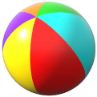

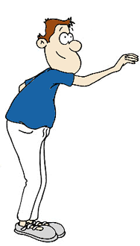
TIRO VERTICAL-M.U.V.
Altura máxima , por un instante de tiempo la velocidad se hace nula
EL CUERPO SE VA DESACELERANDO AL ASCENDER, LUEGO, LA VELOCIDAD DISMINUYE CON UNA DESACELERACIÓN CONSTANTE IGUAL A LA DE LA GRAVEDAD
EL CUERPO SE VA ACELERANDO AL CAER, LUEGO, LA VELOCIDAD AUMENTA CON UNA ACELERACIÓN CONSTANTE IGUAL A LA DE LA GRAVEDAD
SENTIDO POSITIVO HACIA ABAJO RESPECTO DEL CONSIDERADO PUNTO DE ORIGEN.
En este punto la velocidad inicial no puede ser cero, de lo contrario el cuerpo no ascendería
Como se traduce esto a las ecuaciones de movimiento?

Slide 10
TIRO VERTICAL-M.U.V.
ECUACIONES ( V inicial ≠0; a=-g)
MRUV
TIRO VERTICAL
VELOCIDAD
v = v₀ + a.t
v = v₀- g.t
DISTANCIA
d = v₀.t + ½ a.t²
d = v₀ .t -½ g. t²

Slide 11
TIRO VERTICAL-M.U.V.
Tiempo que tarda el móvil en alcanzar la altura máxima (altura=distancia)
V = 0
V₀ – g . t = 0
V₀ = g .t
t_{m} = V₀/g
V₀

Slide 12
TIRO VERTICAL-M.U.V.
Cálculo de la altura máxima (altura=distancia)
Se calcula sustituyendo el valor t_{máxima} = v₀/g la fórmula de distancia:
d (distancia) = v₀t - ½ g t² = v₀.v₀/g – ½ g (v₀/g)²
d (distancia) = v₀² /g - v₀²/2g
Altura máxima = v₀²/2g
Tiempo total empleado por el móvil en alanzar la altura máxima y volver a la altura de partida:
2 t_{m}= 2 v₀/g

